Slide 1

Název projektu: Moderní škola
Registrační číslo projektu: CZ.1.07/1.4.00/21.2511
Škola: Základní škola, Česká Lípa, Školní 2520, příspěvková organizace
Číslo klíčové aktivity: III/2
Sada: VY_32_INOVACE_NJŠM1/3
Druh učebního materiálu: prezentace
Cílová skupina: žáci 2. stupně základní školy
Typická věková skupina: 10 až 15
Předmět: německý jazyk
Ročník: 6. – 9.
Anotace: Žáci popisují, jaké je počasí, co má kdo na sobě, co si obléká, svléká, nosí. Aplikují na osobu já.
Klíčová slova: němčina, oblékání,počasí, oblékat, svlékat, nosit, odlučitelné předpony
Speciální vzdělávací potřeby: žádné
Datum: prosinec 2011
Autor: Šárka Mášková

Slide 2
Kleidung III
* Was ziehst du gern / nicht gern an?
* Was trägst du am liebsten?
* Was hast du jetzt an?
* Es ist warm. Was ziehst du aus?

Slide 3


Es ist Sommer. Es ist sehr warm.
Monika zieht ein Sommerkleid an.

Slide 4

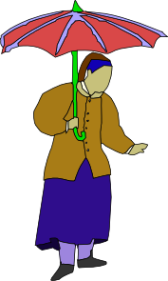
Es regnet. Frau Adams trägt einen Regenschirm.

Slide 5

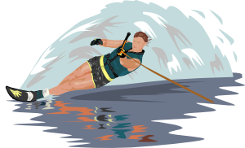
Es ist sonnig und warm. Adam fährt Wasserski. Was hat er an?

Slide 6
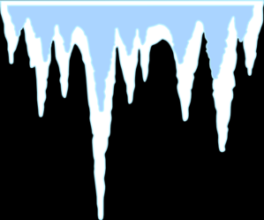
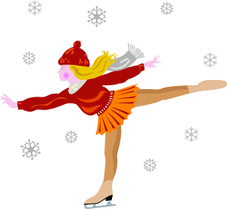
Es friert. Was zieht Veronika an?

Slide 7

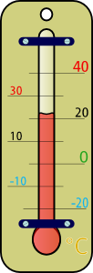
Frau Nowak kommt nach Hause.
Sie zieht sich um. Was trägt sie am liebsten?

Slide 8
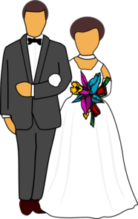


David und Natty heiraten im Mai.
Was ziehen sie an?

Slide 9
Zdroje obrázků:
www.clker.com
Autorem materiálu a všech jeho částí, není-li uvedeno jinak, je Šárka Mášková.

